Slide 1
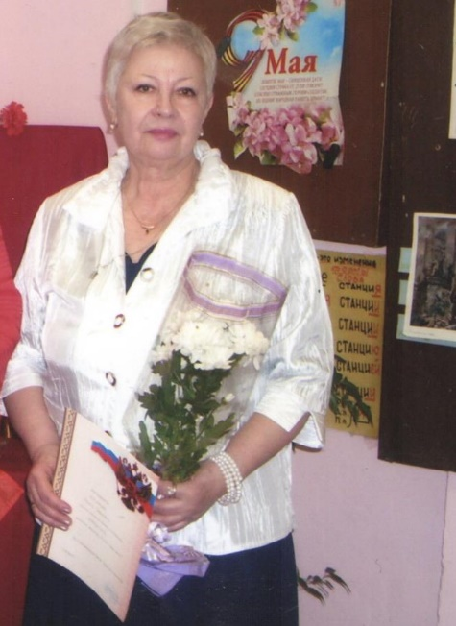

Устименко
Раиса Ивановна,
ветеран педагогического труда
«Любовь к выбранному делу»

Slide 2
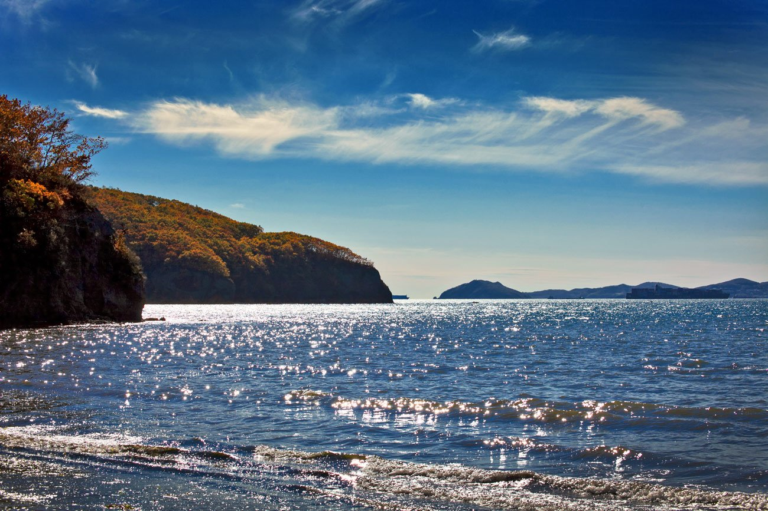
Дата рождения –
12 сентября 1945 года.
Место рождения –
Приморский край, Калининская область, село Веденка

Slide 3
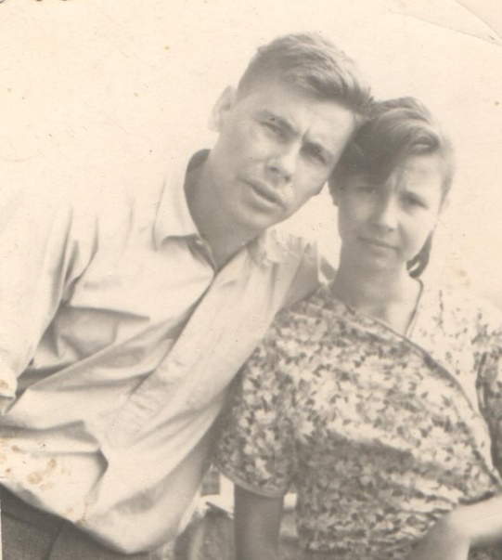
Папа – Панченко Иван Данилович, морской офицер, участник Великой Отечественной войны, имел награды: орден Красной Звезды, орден Красного Знамени, орден Отечественной войны и 12 медалей.
Мама – Панченко Елизавета Васильевна, по профессии была поваром. Была активистом в общественной жизни: участвовала в театральных постановках, хорошо пела.

Slide 4
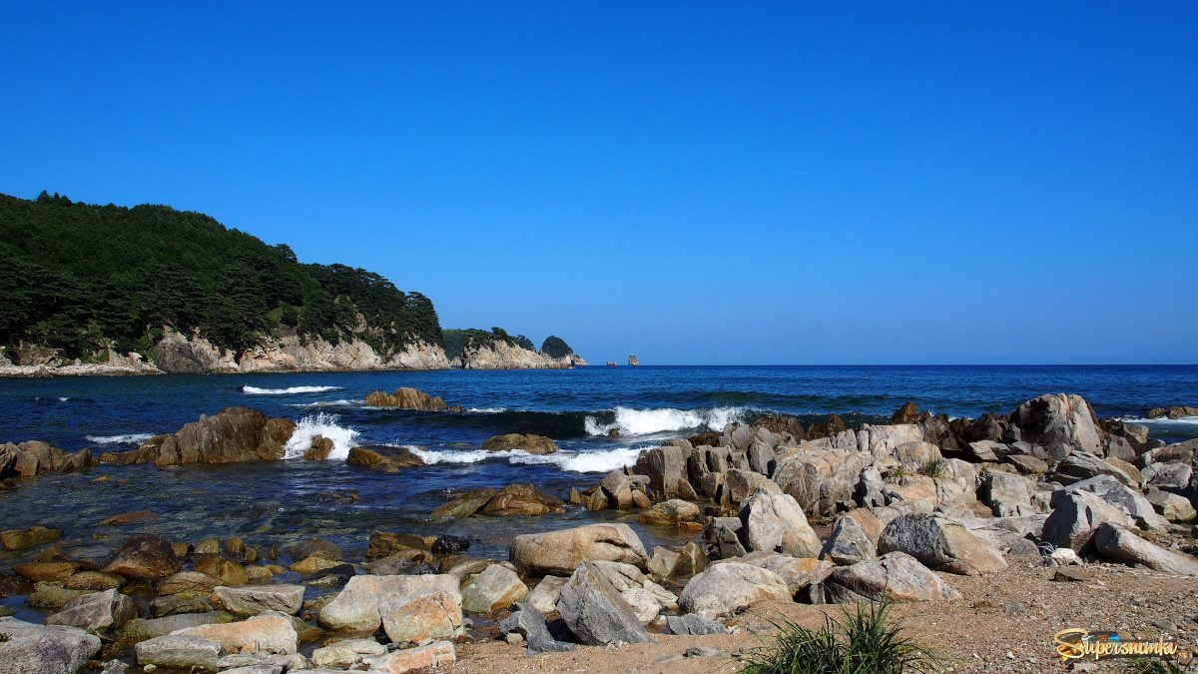
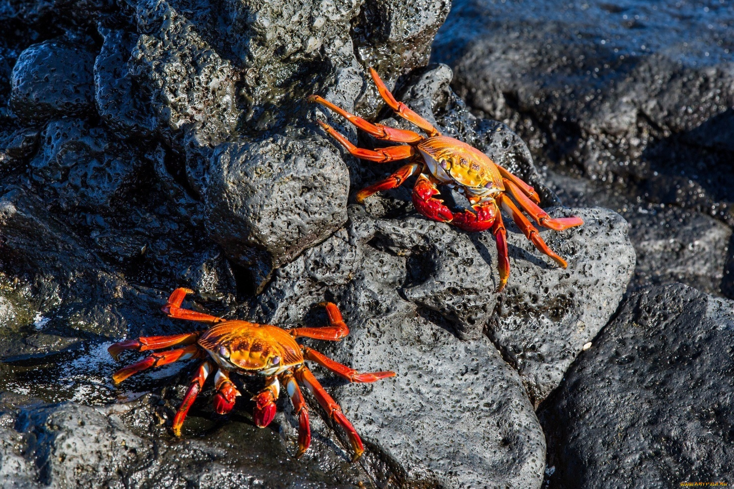
Отец был военный и семья переезжала через каждые пять лет на новое место его службы. Все данные воинские части находились на Дальнем Востоке, на побережье Японского моря.
Семья была многодетной, 4 сестры. Раиса Ивановна вспоминает, что в детстве с сестрами они много времени проводили на берегу моря и во время приливов ловили крабов.

Slide 5
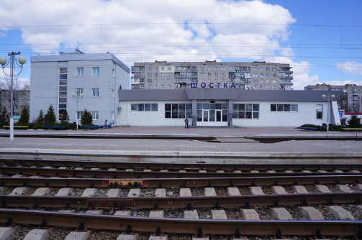
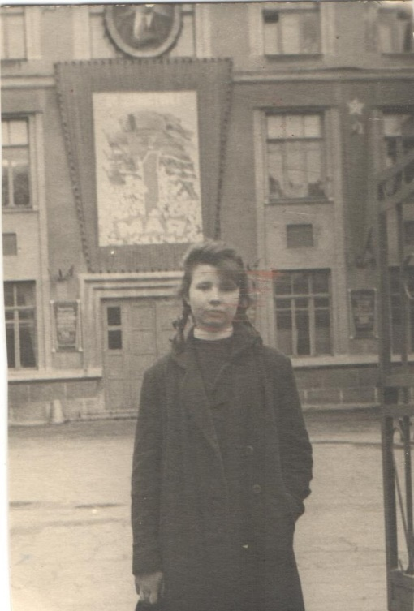
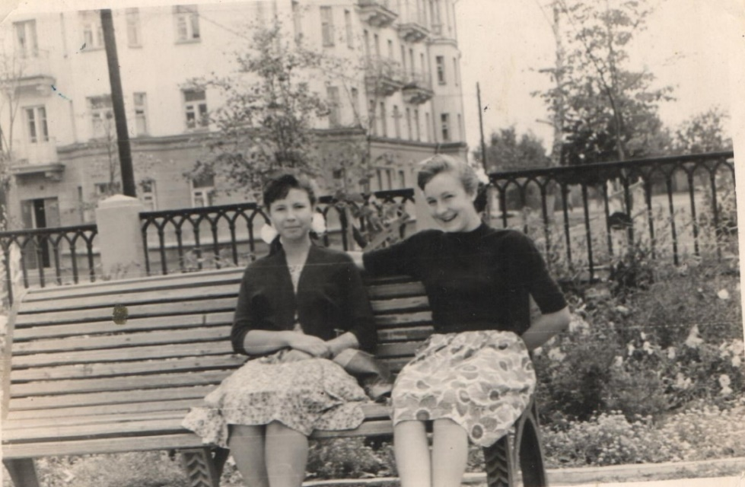
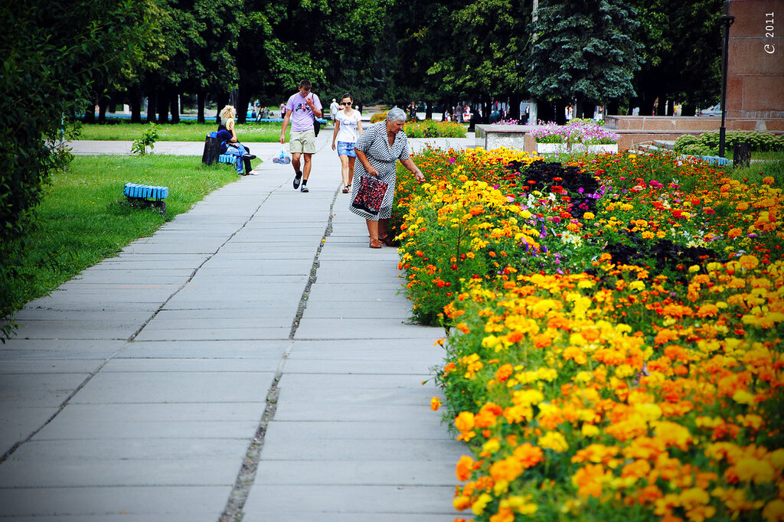
После завершения службы отца, семья переехала на Украину в город Шостка Сумской области, где Раиса Ивановна окончила среднюю школу.
С подругой
10 класс

Slide 6
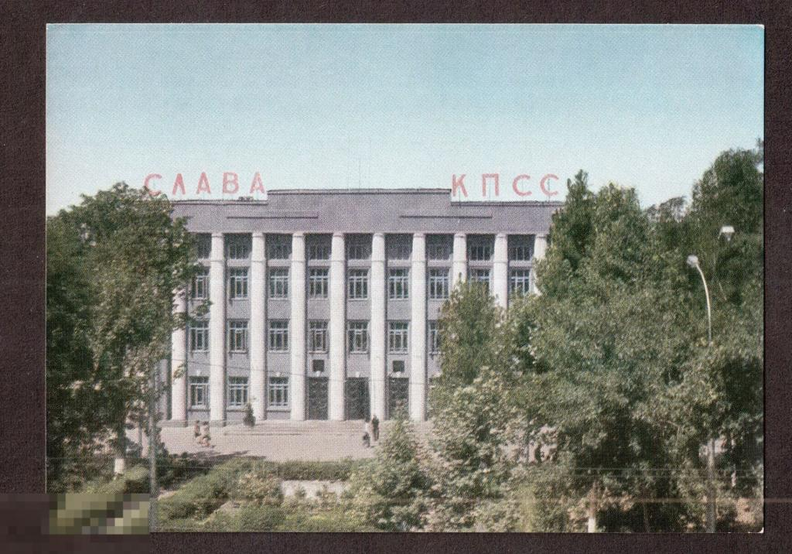
В 1964 году уехала в Душанбе, там проживала старшая сестра, и поступила в Душанбинский пединститут имени Т. Шевченко на филологический факультет.

Slide 7
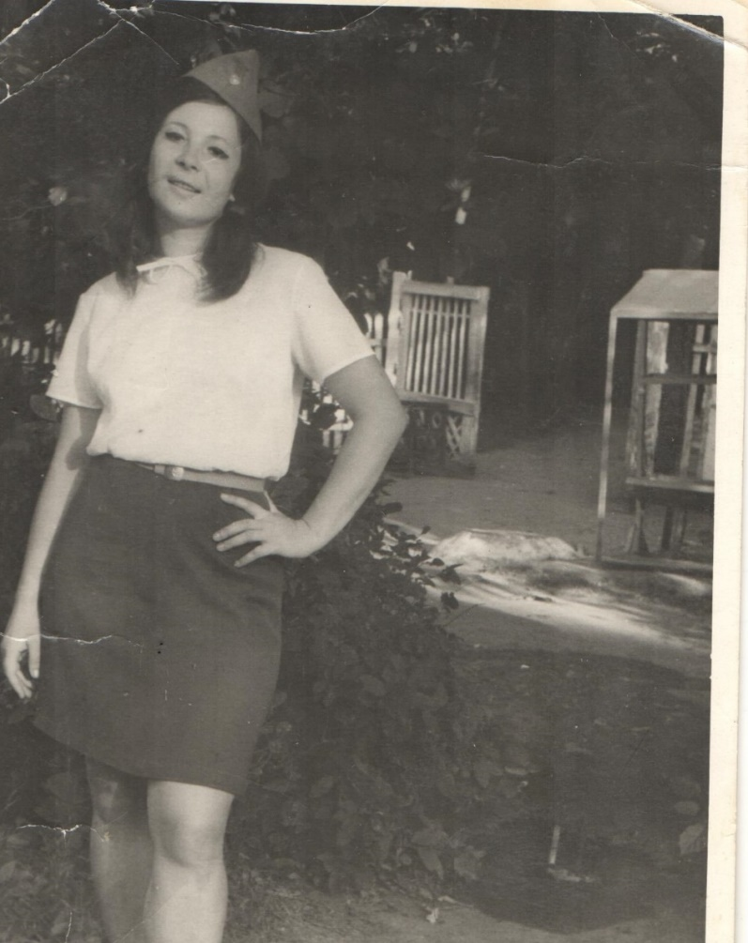
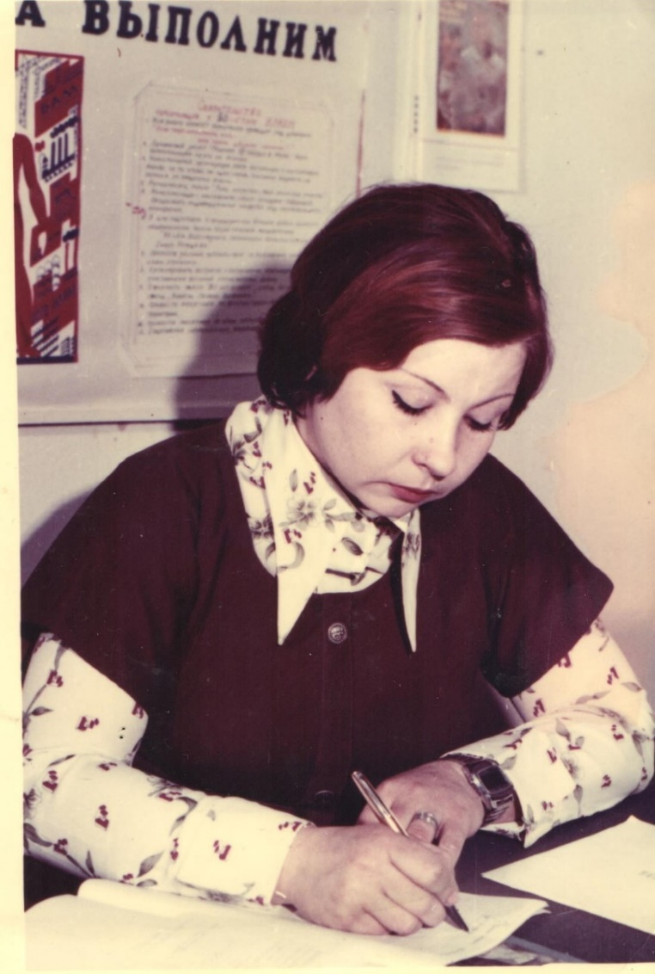
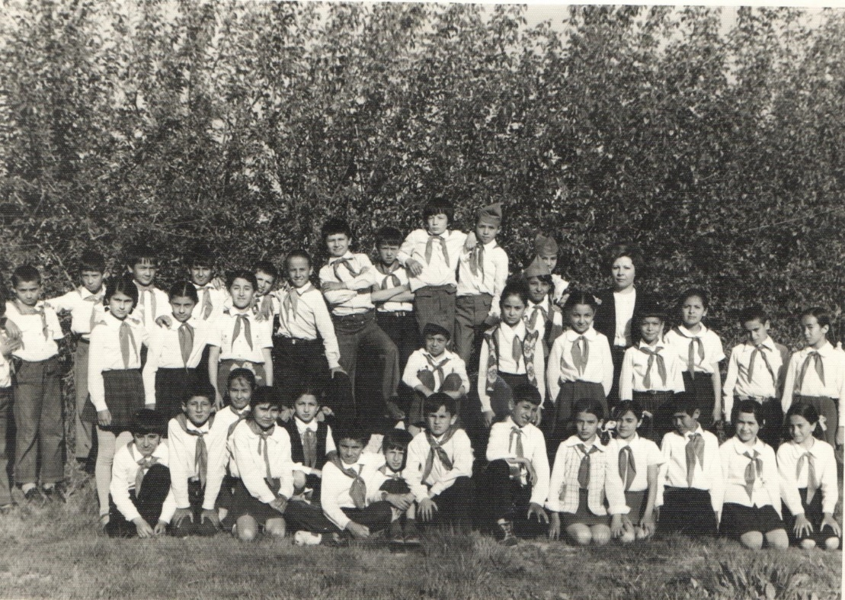
После его окончания осталась работать в Душанбе в русско- таджикской школе № 54. В школе обучалось 2500 человек, работало около ста педагогов. Начинала работать пионервожатой и воспитателем в группе продленного дня, позже учителем русского языка и литературы.

Slide 8
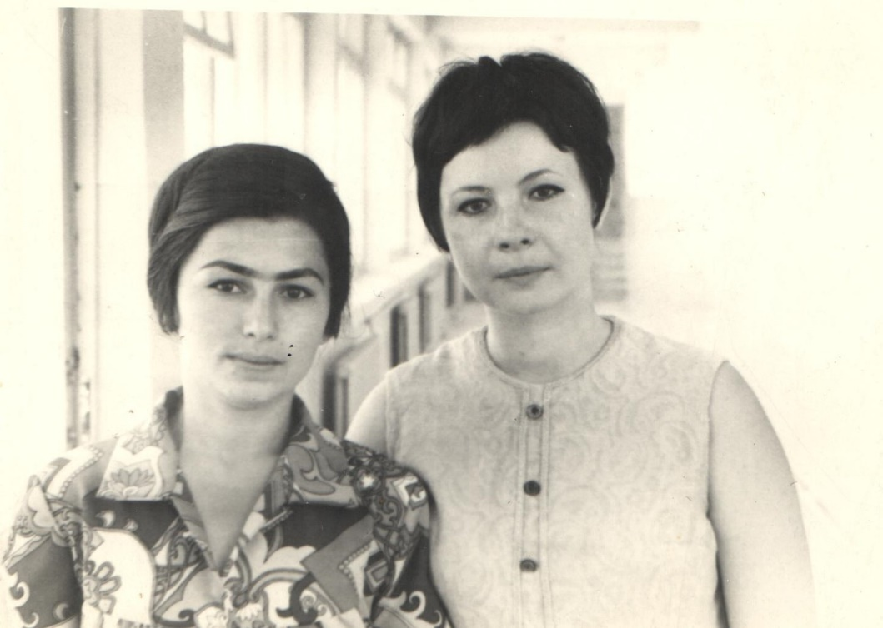
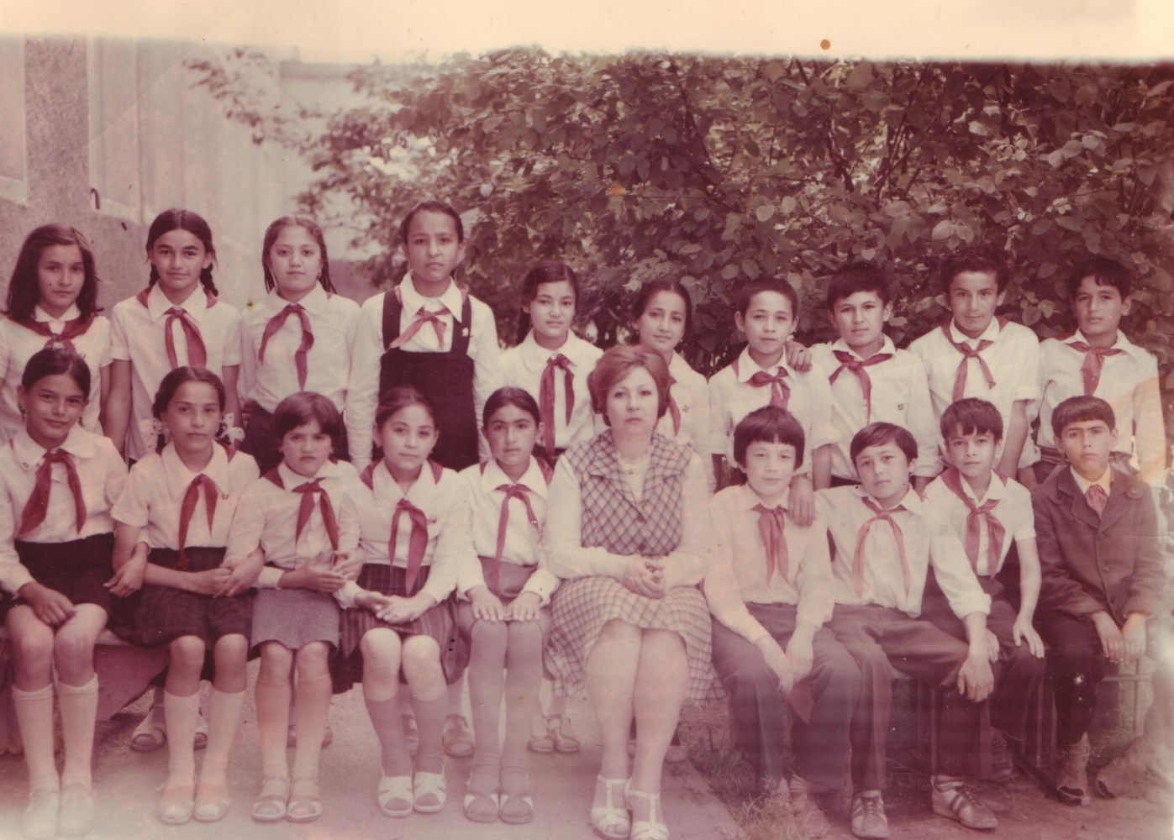
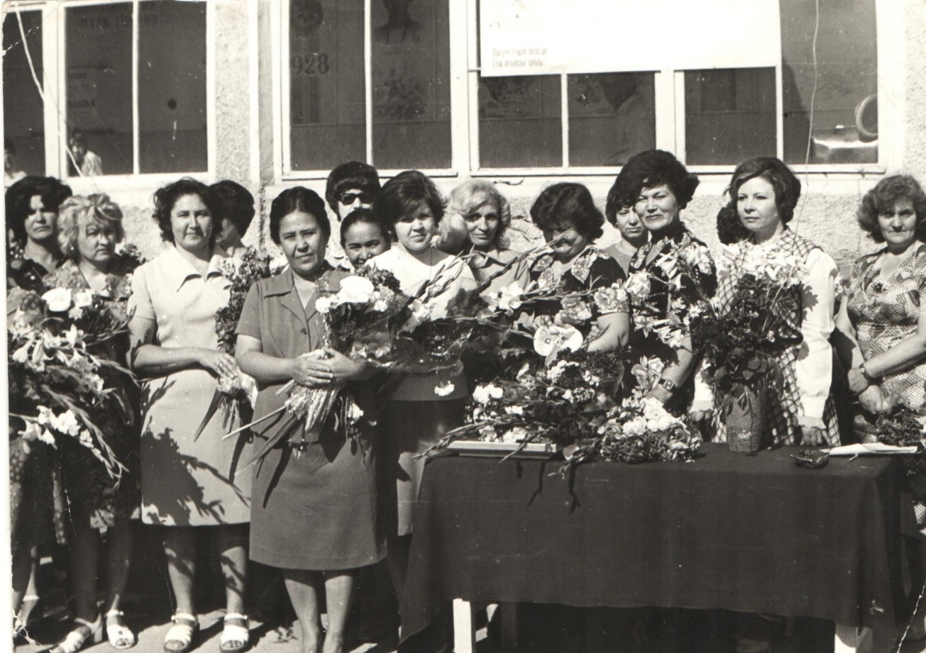
Потом была работа заместителем заведующей Районо, учителем русского языка и литературы в школе № 36, методистом вечерней школы. И всё это в городе Душанбе.

Slide 9

Вот что вспоминает Раиса Ивановна о своем первом открытом уроке: «Хорошо помню свой первый открытый урок. Это был урок – зачет по итогам педагогической практики перед государственными экзаменами. Урок литературы по теме: И.С. Тургенев «Отцы и дети». Внешне я была спокойна, а коленки сильно тряслись от страха и единственное чего я боялась, что моё состояние заметят дети. Но всё прошло хорошо. Комиссия выставила за урок мне оценку «отлично».

Slide 10
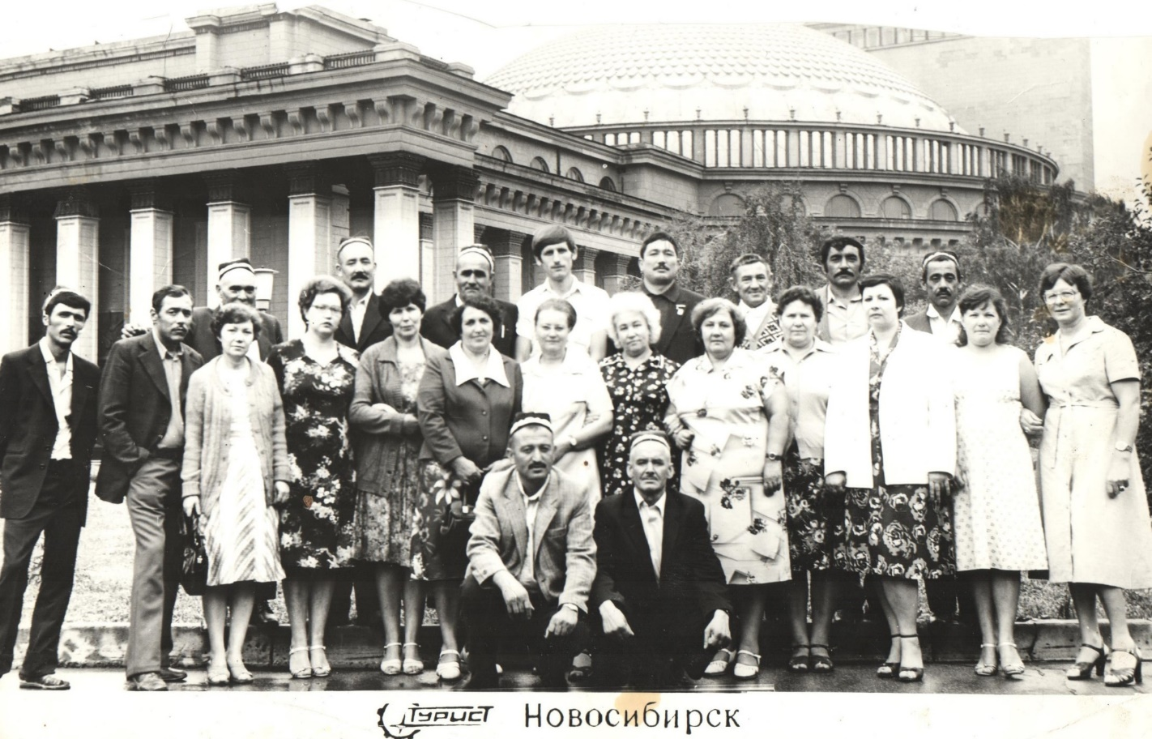
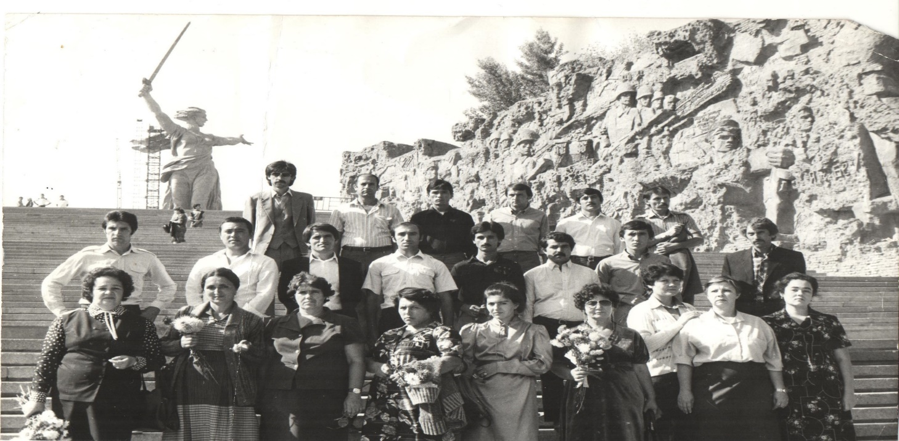
В какой-то момент Раиса Ивановна увлеклась путешествиями. Пройдя курсы обучения, она становиться экскурсоводом по нашей стране, совмещая свою педагогическую деятельность с групповыми познавательными экскурсиями. Сначала это были путешествия по Средней Азии: Ташкент, Самарканд, Бухара, Алма – Ата, Фрунзе. Позже появились и другие маршруты: Новосибирск, Киев, Прибалтика.

Slide 11
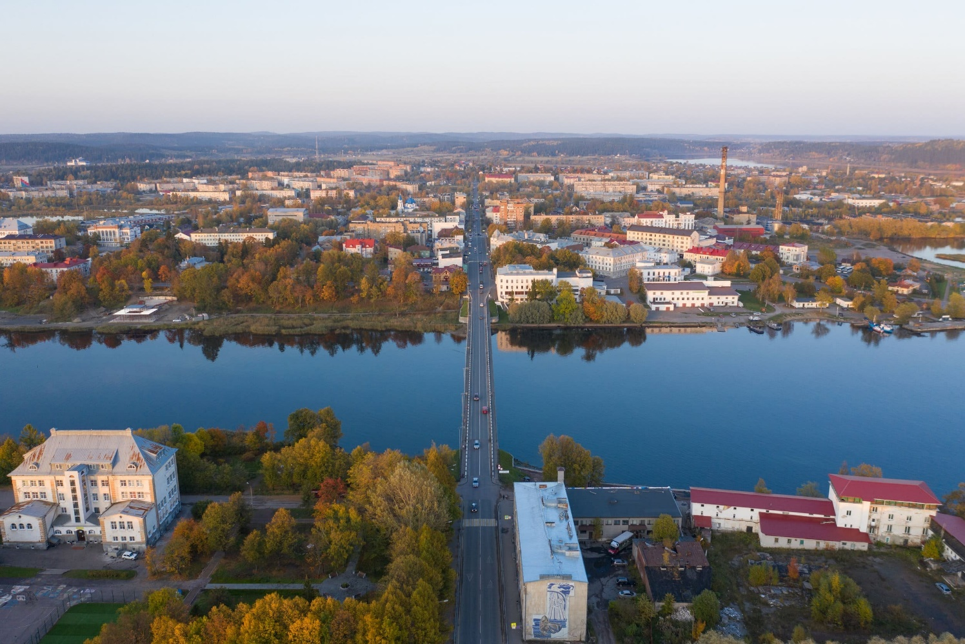
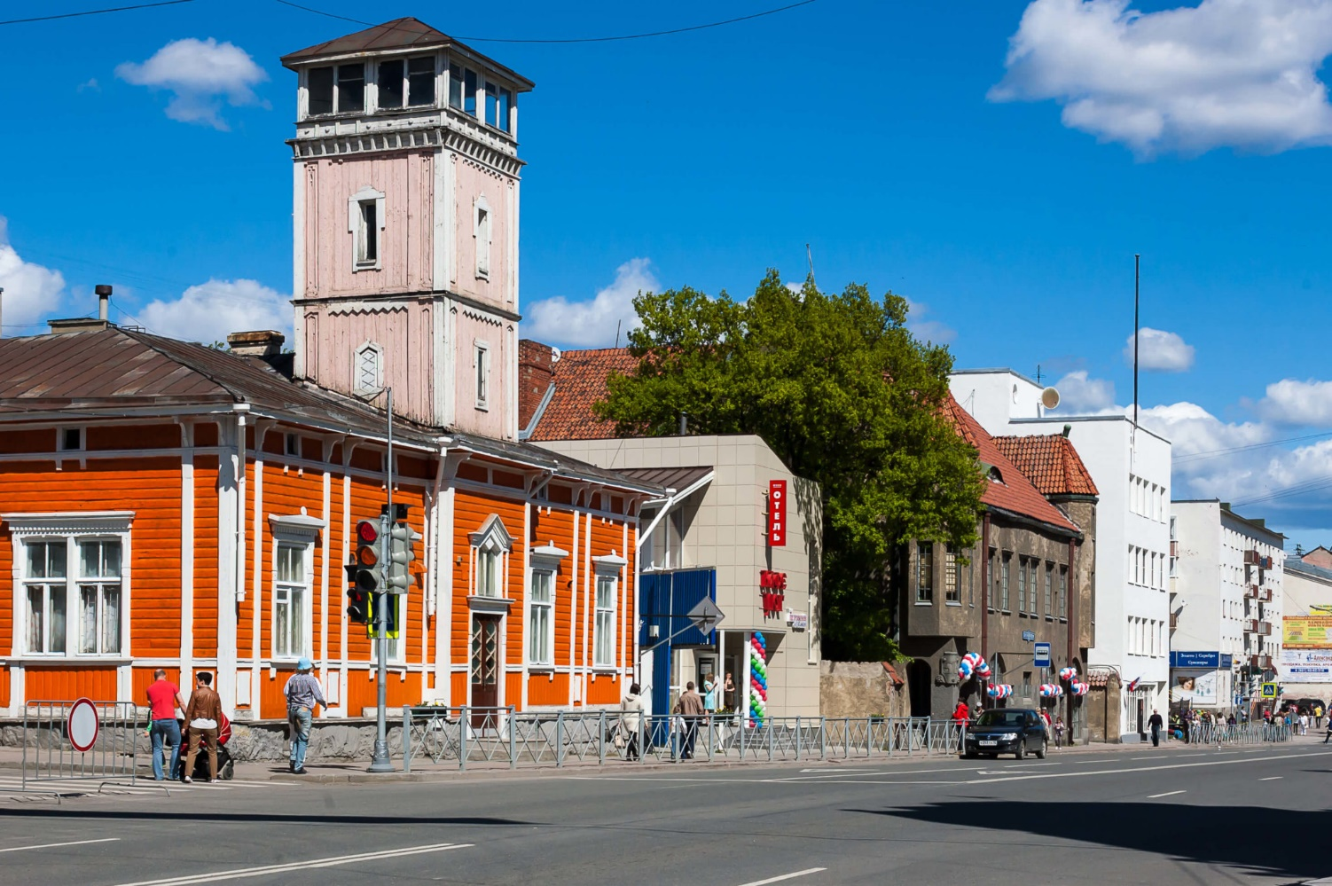
На календаре 1991 год.
Распад Советского Союза.
Начинаются волнения на национальной почве, и Раиса Ивановна вынуждена покинуть Таджикистан. Семья переезжает в Карелию, в город Сортавала.

Slide 12
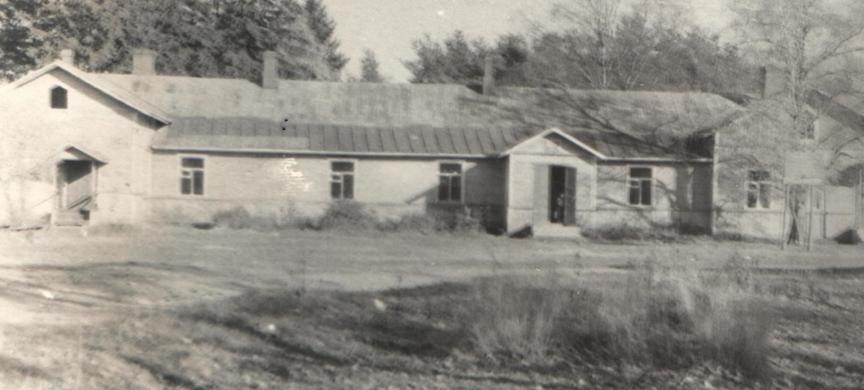
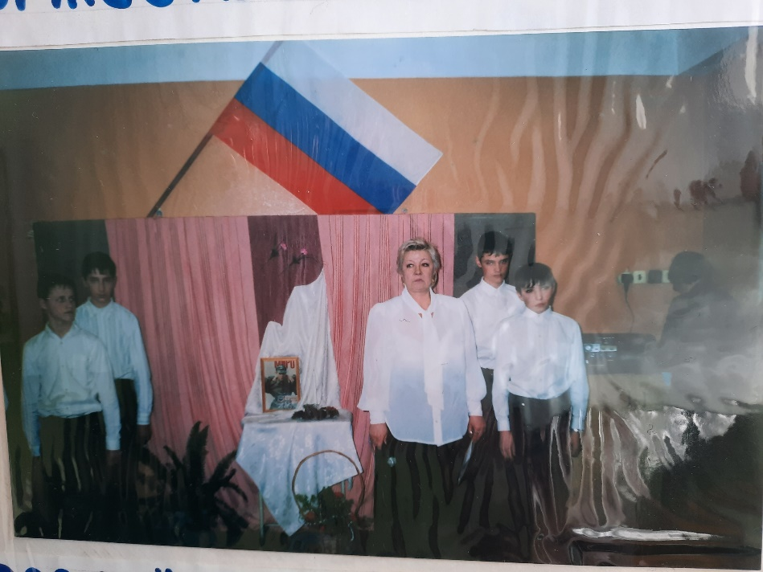
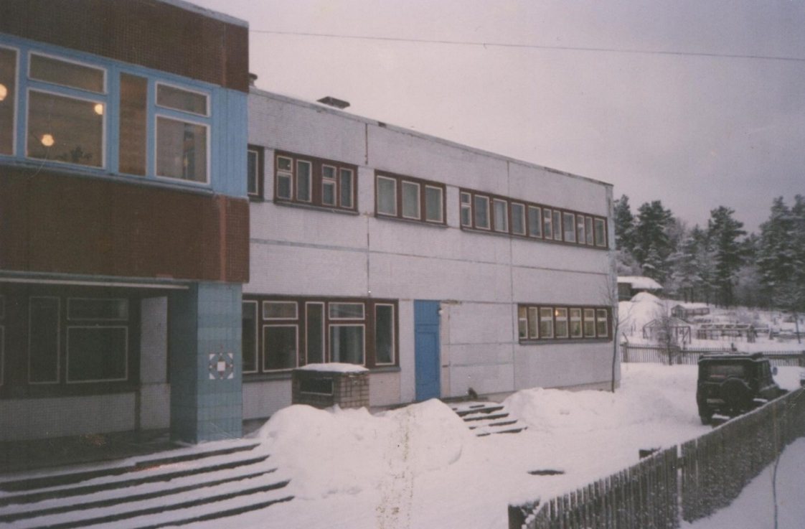
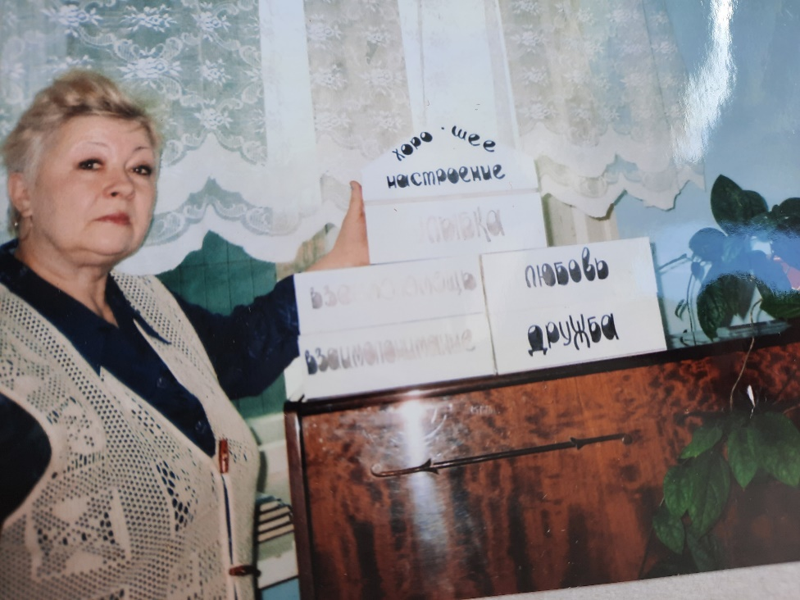
В ноябре 1992 года Раиса Ивановна приступает к работе в нашей Туокслахтинской школе учителем русского языка и литературы. 26 лет своей трудовой деятельности педагог связала с нашим образовательным учреждением. Была Раиса Ивановна и педагогом – организатором, и социальным педагогом.

Slide 13
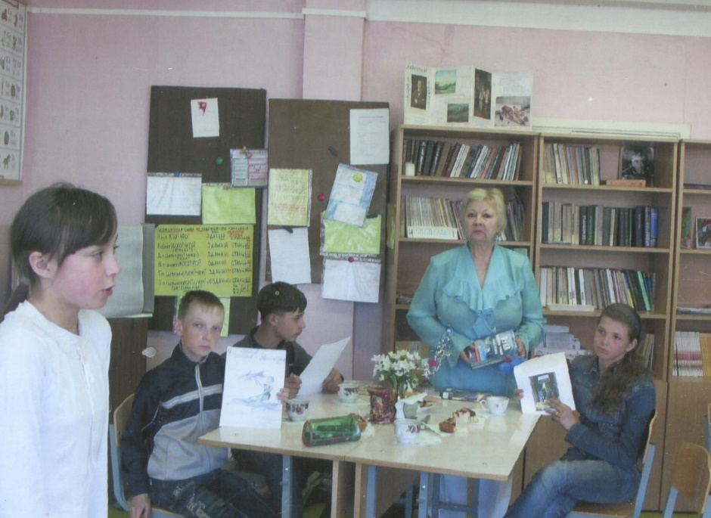
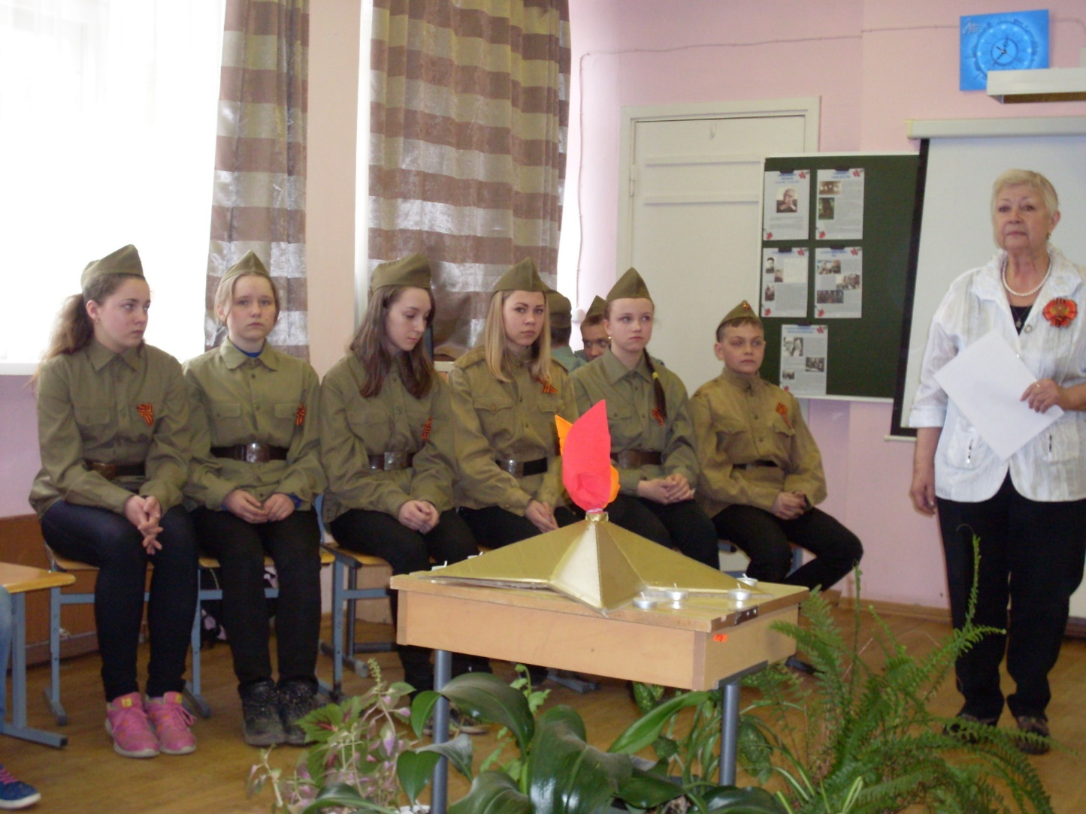
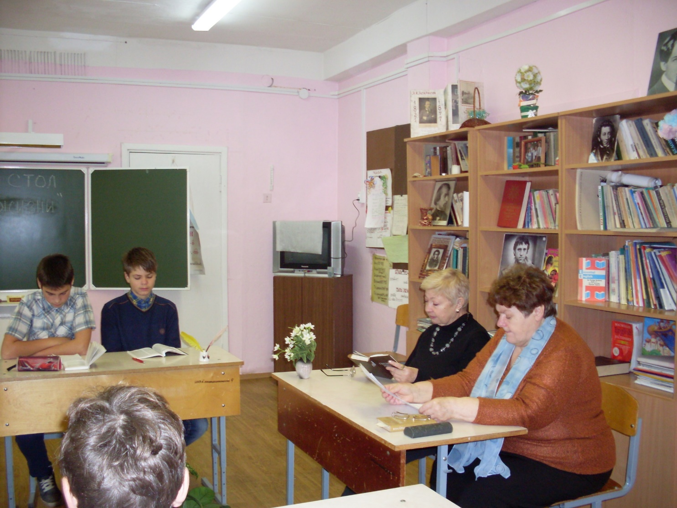
Про Раису Ивановну можно сказать словами стихотворения «учитель – источник мудрости и знаний, родник задумок и идей». Педагог, влюбленный в свой предмет, готовила и проводила много различных литературных мероприятий: читательские конференции, диспуты, литературные гостиные. Это всегда было красиво, возвышенно, лирично.

Slide 14

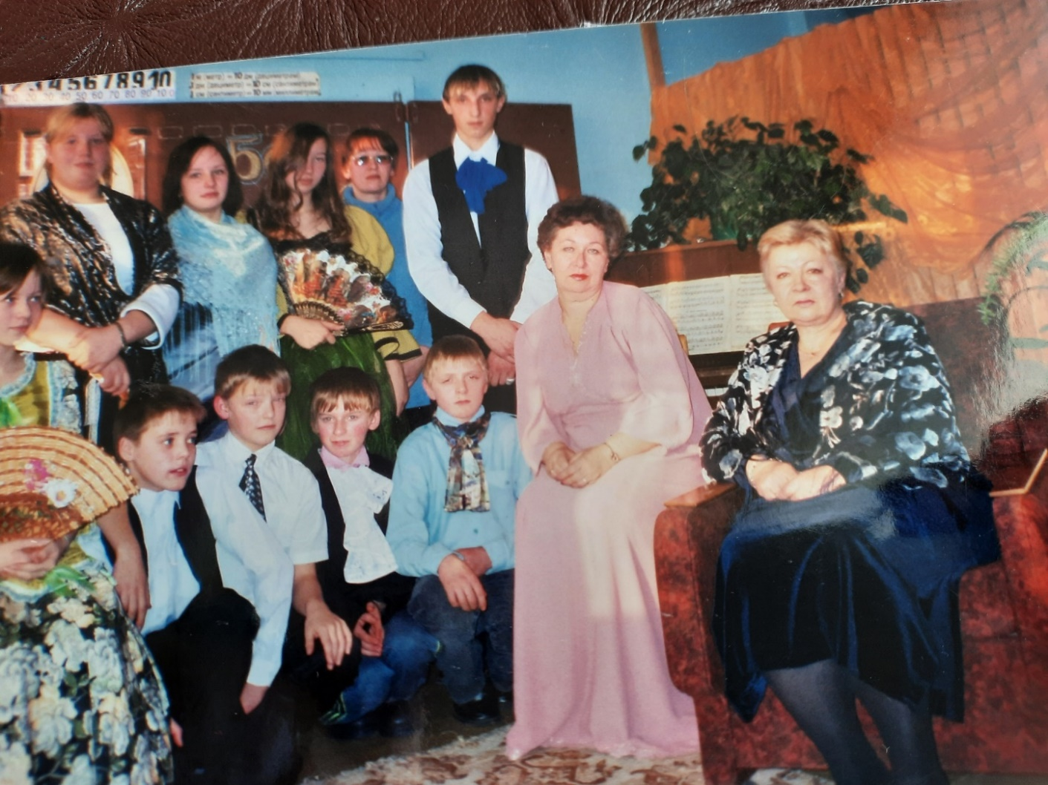
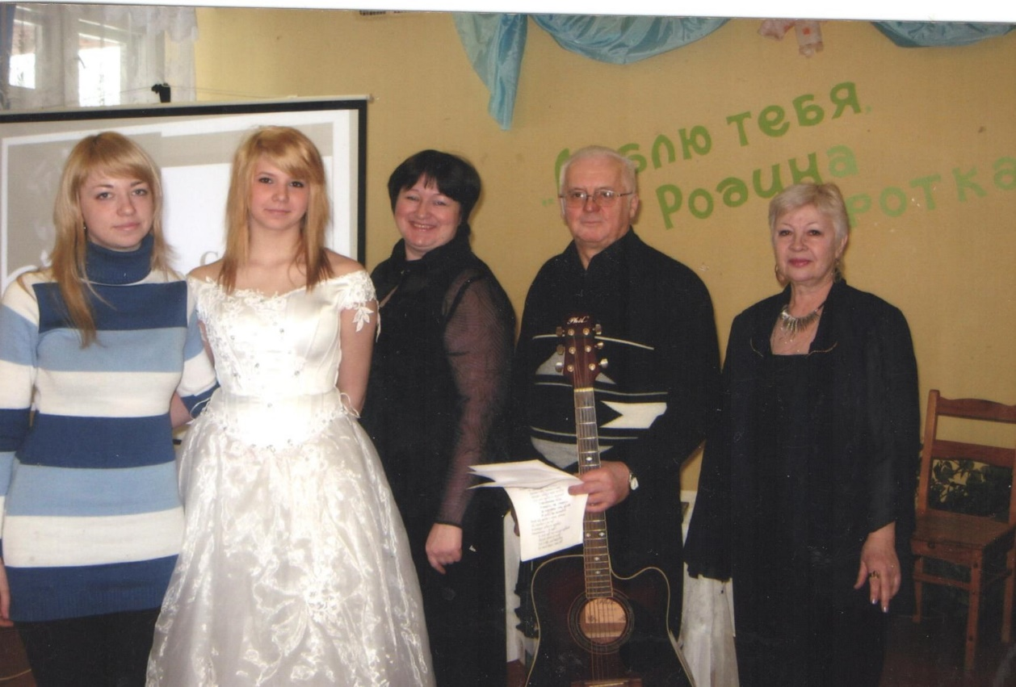
Литературные гостиные

Slide 15
Из сочинения «Моя любимая учительница» ученицы класса 7 класса 2008 года Ключниковой Любови:
«Раиса Ивановна преподает русский язык и литературу. Старается научить нас грамотно писать и оригинально мыслить. Но мне больше всего нравится, когда она со своими коллегами проводит «Литературные гостиные». Каждая гостиная – это праздник поэзии, музыки и души. Таких гостиных было много, ни одна гостиная не повторяет предыдущую.
К юбилею В.И. Даля был представлен интересный материал об известном собирателе слов, создатели «Толкового словаря живого великорусского языка». Сказкой была гостиная, когда к нам в гости пришел Грин, маленькая Ассоль, сказочник. В ноябре этого года проходила литературная гостиная «Святые женщины России», посвященная русским женщинам, начиная со времён Ярославны и по настоящее время.
Наша учительница очень любит Восточную поэзию, она увлекается поэзией Низами, Джами, Омар Хайяма. Мне очень понравилась гостиная, посвященная творчеству Омар Хайяма. Звучала восточная музыка, Раиса Ивановна со своими девочками показывала красоту восточного танца, звучали красивые стихи Омара Хайяма. Мы всегда с удовольствием ждём этих встреч».

Slide 16
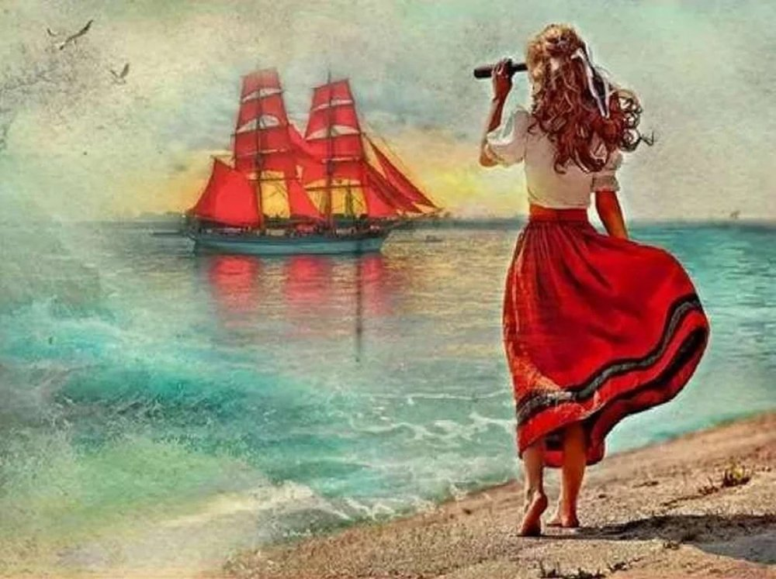
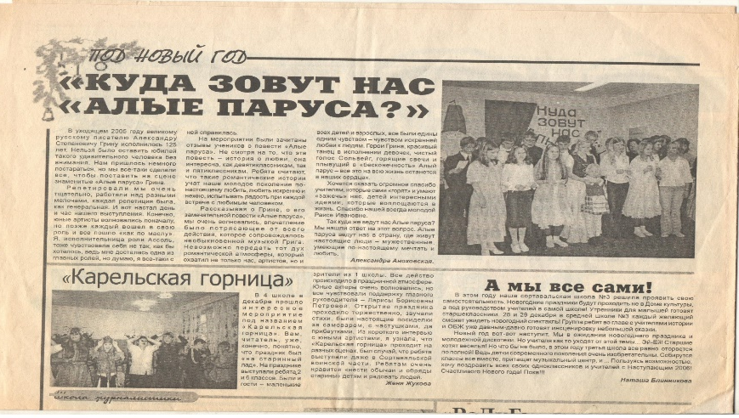
В детской газете города Сортавала «Радуга» от 22 декабря 2005 года Аноховская Александра делится своими впечатлениями о литературной гостиной «Куда зовут нас «Алые паруса»?
Вот некоторые выдержки из данной статьи:
«Репетировали мы очень тщательно, работали над разными мелочами, каждая репетиция была, как генеральная. И вот настал день и час нашего выступления. Конечно, юные артисты волновались поначалу, но позже каждый вошел в свою роль и всё пошло «как по маслу». Я, исполнительница роли Ассоль, тоже чувствовала себя не так как бы хотелось, ведь мне досталась одна из главных ролей, но думаю, я все-таки с ней справилась.
Герои Грина, красивый танец в исполнении девочек. Чистый голос Сольвейг, горящие свечи и плывущий Алый парус – все это останется в наших сердцах на всю жизнь. Спасибо нашей всегда молодой Раисе Ивановне».

Slide 17

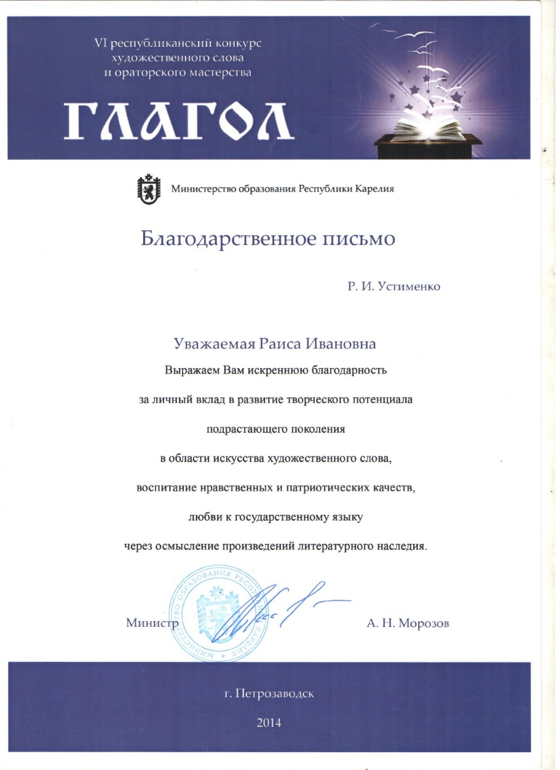

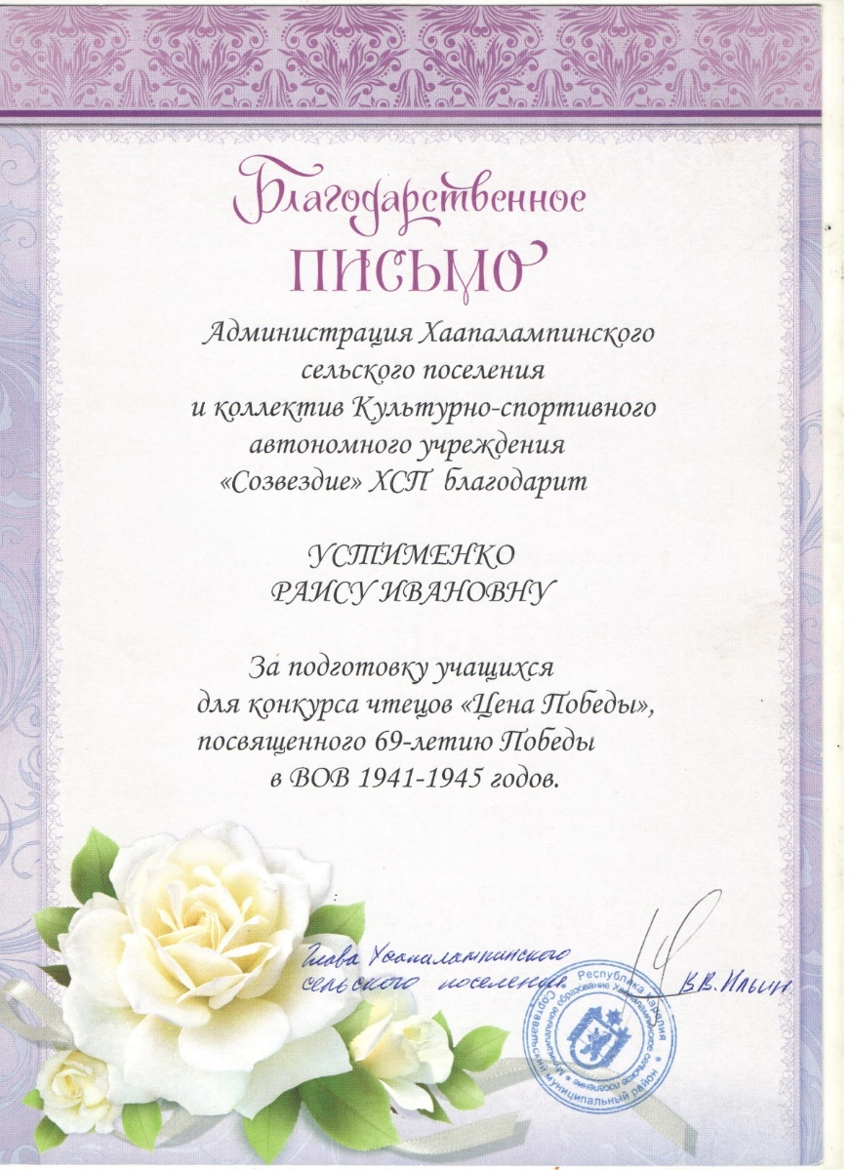
Прививая чувство прекрасного своим ученикам, Раиса Ивановна вывозила их на театральные постановки, на различные мероприятия и экскурсии в музей Северного Приладожья, в библиотеку. Ученики были участниками творческих и предметных конкурсов.

Slide 18
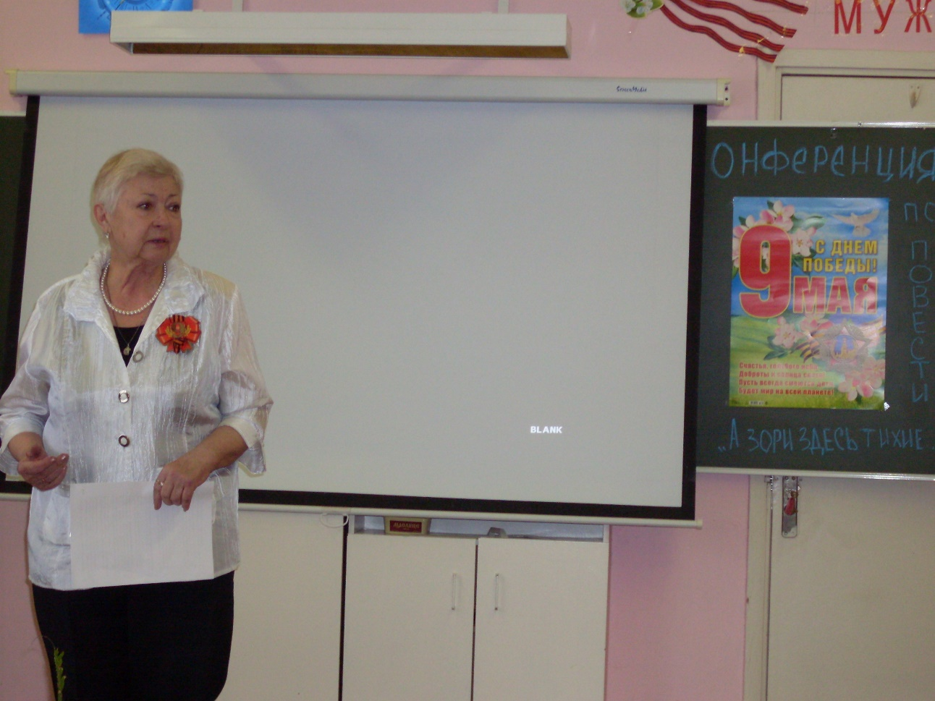


Сама Раиса Ивановна уделяла большое внимание своему самообразованию, профессиональному самосовершенствованию. Ежегодно была участником школьного конкурса «Учитель года». В 2014 году была признана победителем данного конкурса.

Slide 19
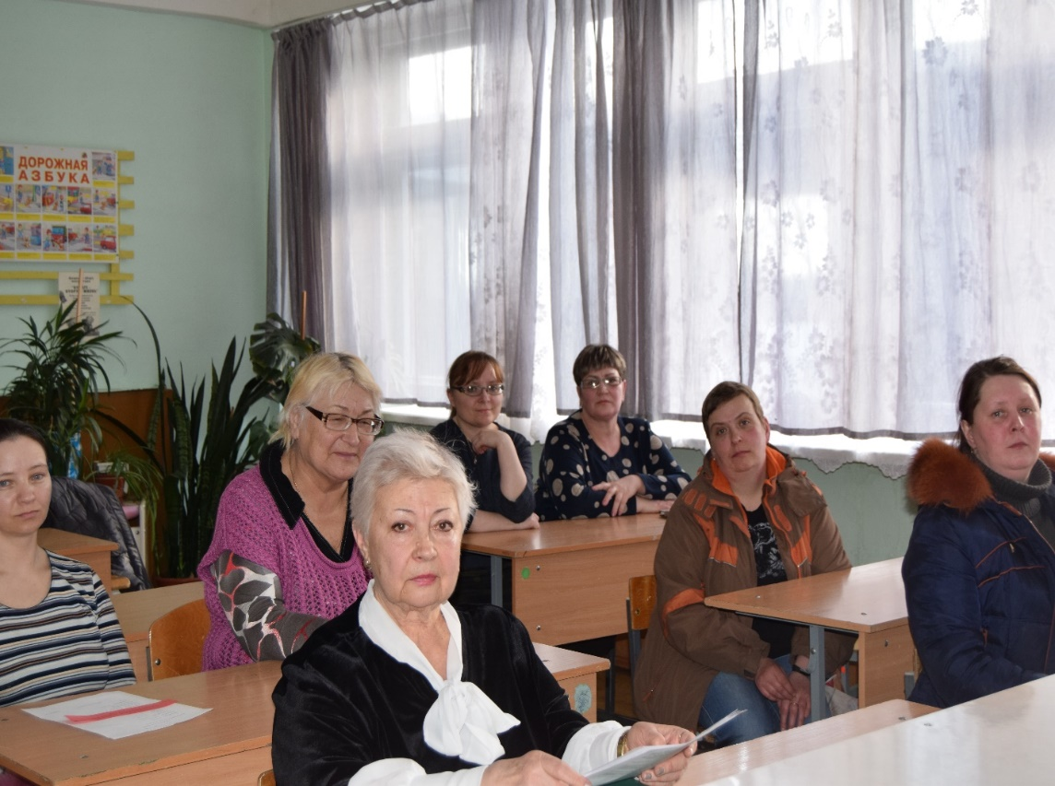
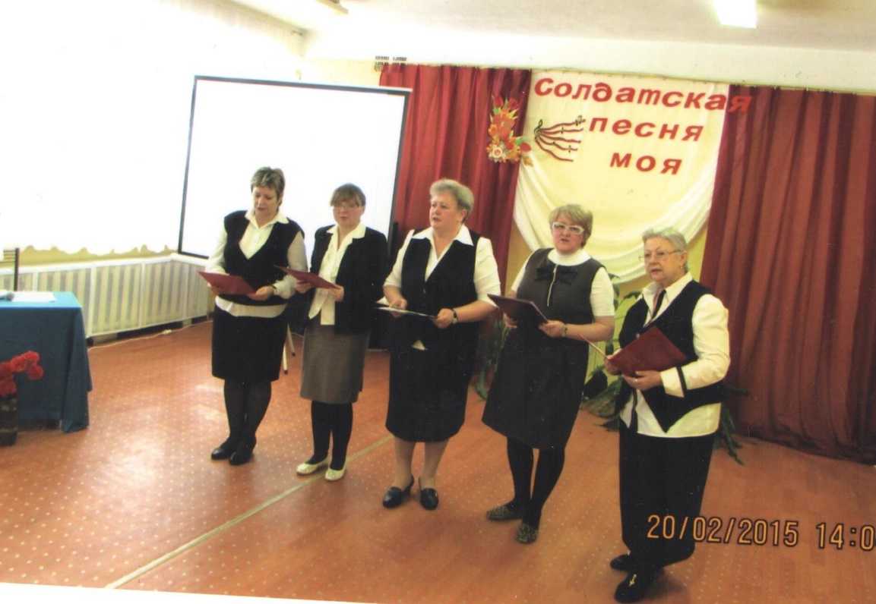
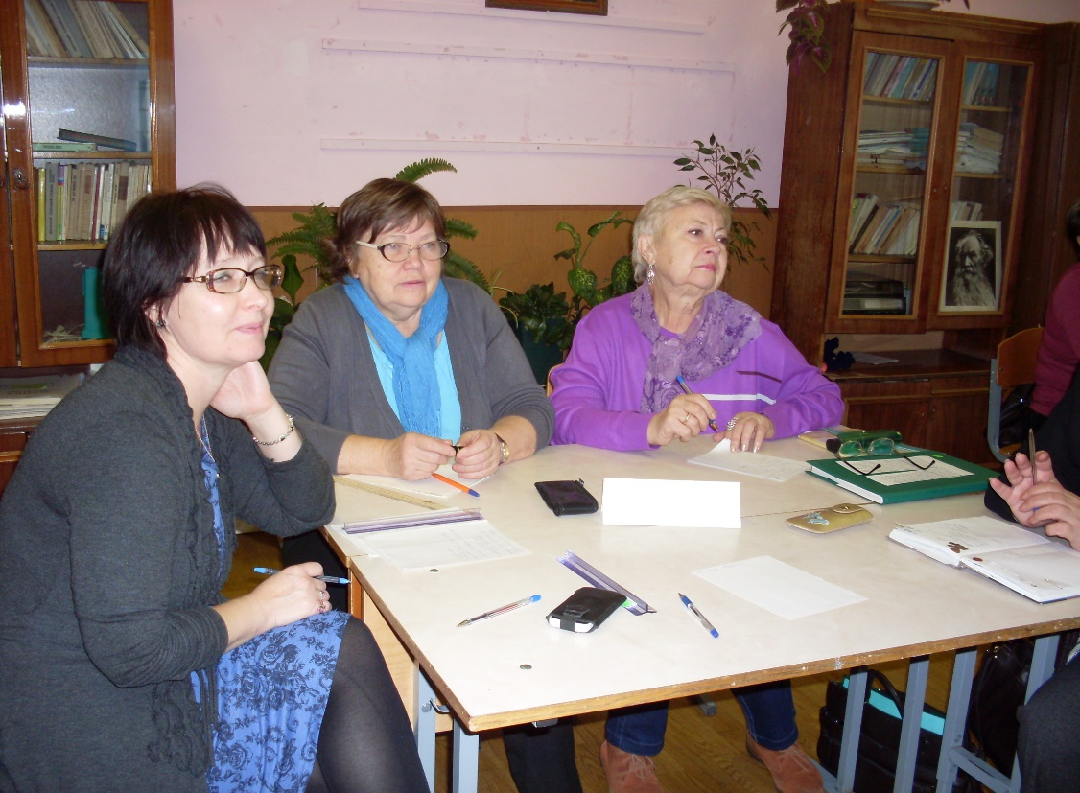
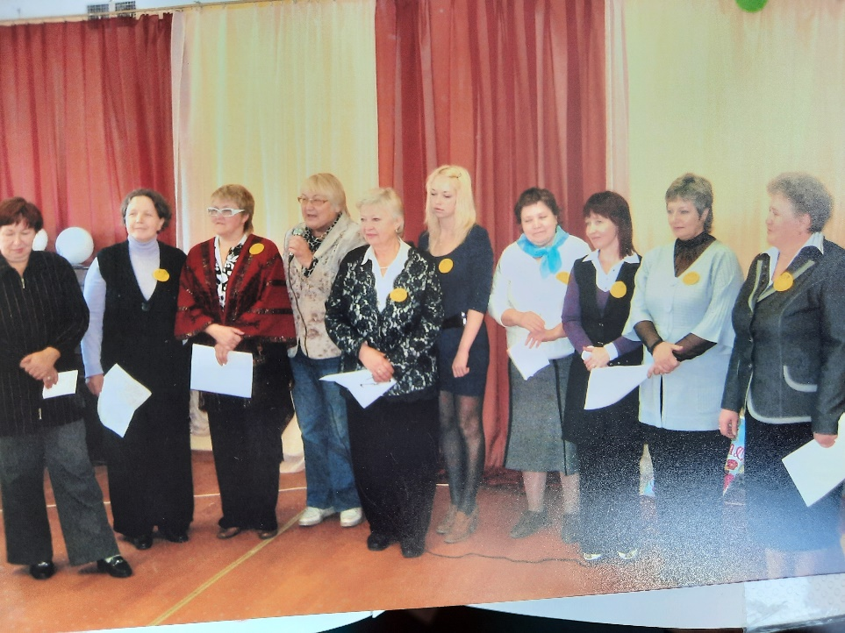
Принимала активное участие в жизни школы.

Slide 20
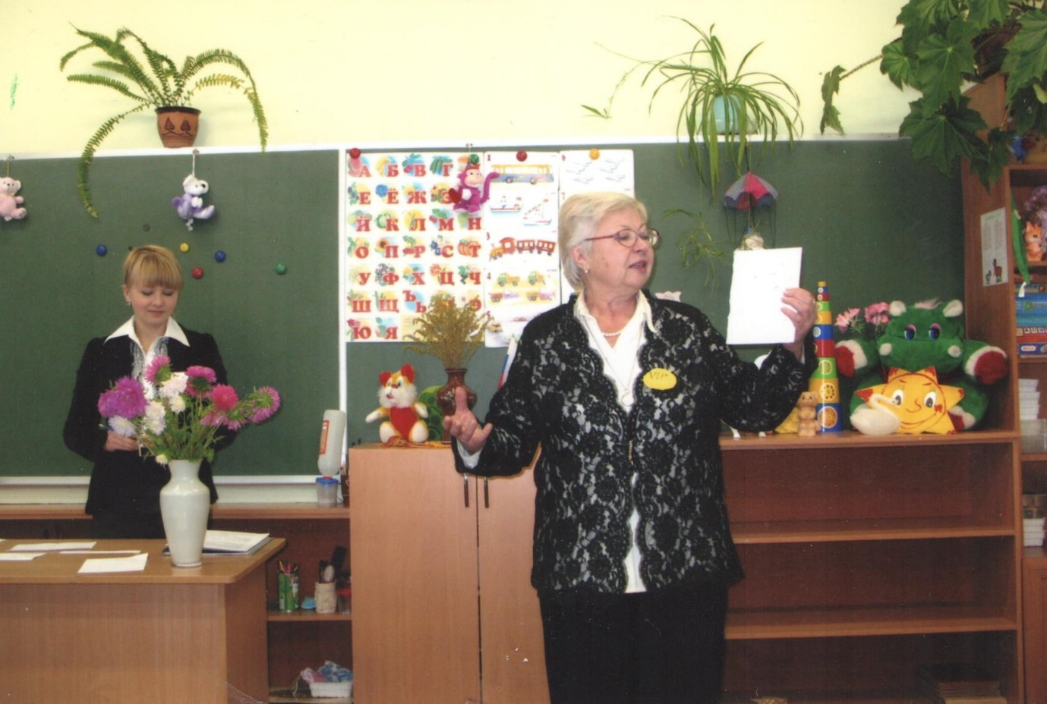
На русском и литературе
Мы приобщаемся к культуре.
Умеем грамотно писать,
Серьёзно, вдумчиво читать
И мыслить образно при этом.
Мы знаем творчество поэтов
И помним классиков слова,
За это всё спасибо Вам!
Из благодарственного письма Министерства образования Республики Карелия:
«Уважаемая Раиса Ивановна! Выражаем Вам искреннюю благодарность за личный вклад в развитие творческого потенциала подрастающего поколения в области искусства художественного слова, воспитание нравственных и патриотических качеств, любви к государственному языку через осмысление произведений литературного наследия».

Slide 21
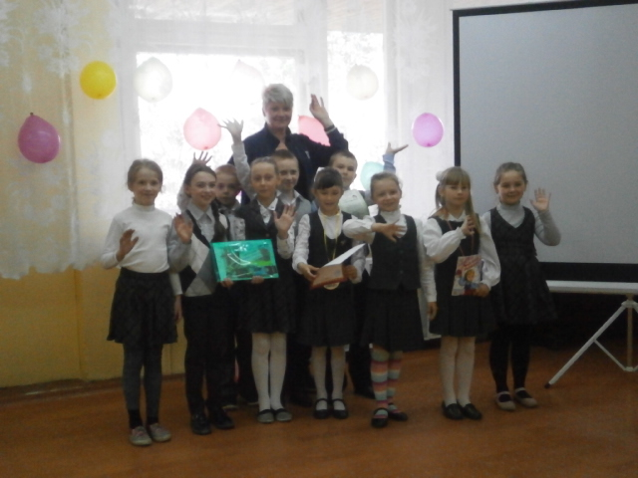
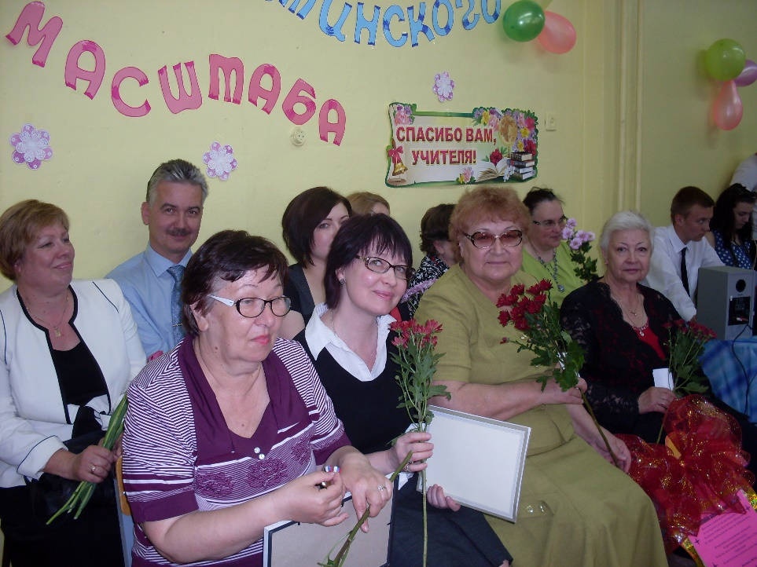
О любви Раисы Ивановны к своему делу говорят и коллеги:
Копанева Юлианна Владимировна, учитель начальных классов
«Добрая, интеллигентная; любитель своего предмета. Раиса Ивановна прививала детям любовь к литературе, чтению»
Галкина Светлана Александровна, учитель начальных классов
«Раиса Ивановна – человек очень тонкой души, педантичный. Старалась привить детям любовь к классике, следила за воспитанностью своих подопечных, развивала чувство прекрасного».
Крыльникова Наталья Константиновна, учитель начальных классов
«Дама, приятная во всех отношениях». Это вспомнились строки из классической литературы. Раиса Ивановна любила литературу, знала её и передавала это ученикам. Сейчас здоровье не позволяет ей продолжить работу в школе. Но мы помним её «Литературные гостиные». Иногда и сами принимали участие вместе с ребятами».

Slide 22
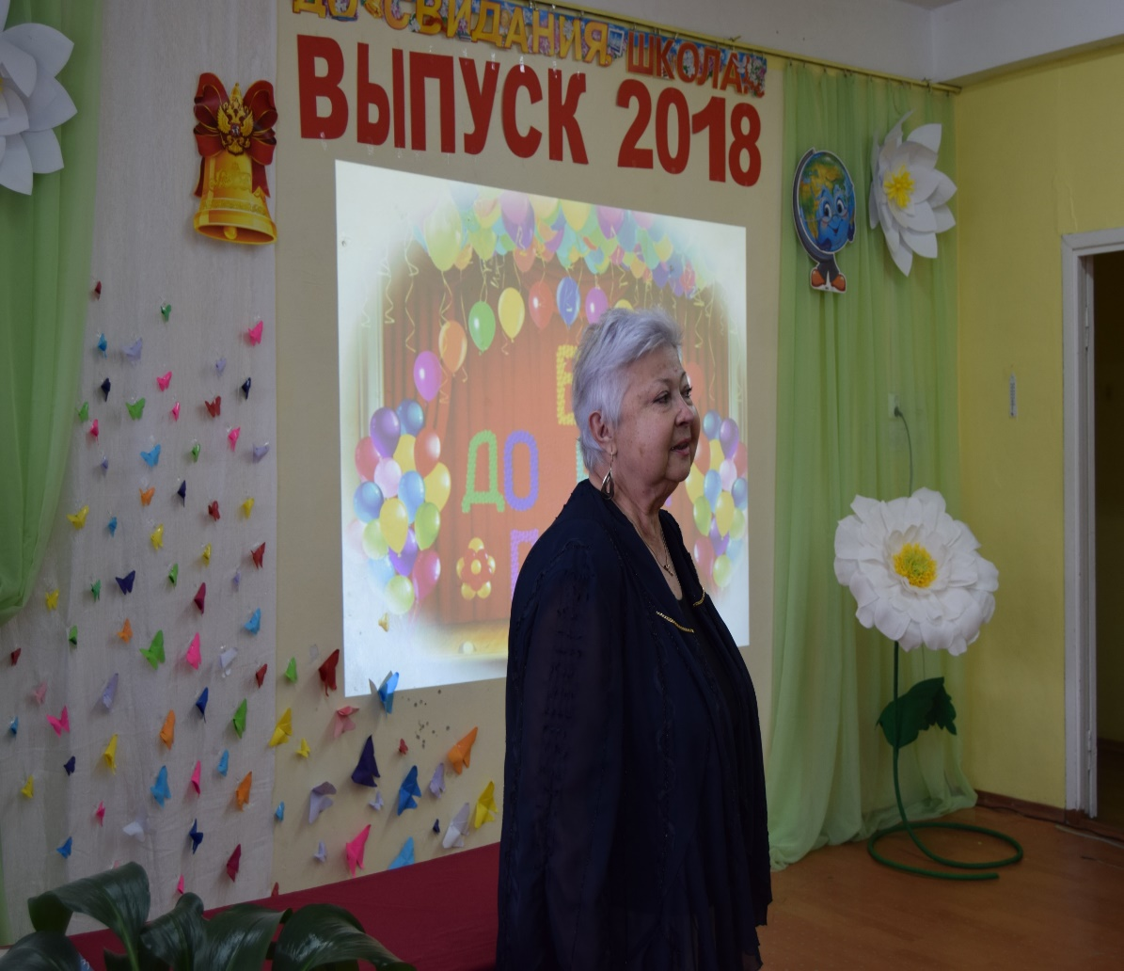
Учитель – это трудный в жизни путь, когда вся жизнь посвящена другим.
Из интервью с Раисой Ивановной.
- Когда Вы поняли, что профессия учителя – это Ваше призвание?
«Это осознание пришло сразу на первом курсе обучения в институте. С опытом работы осознание правильности выбора профессии укрепилось»
- Кем бы Вы сейчас стали, если бы можно было время вернуть назад?
«Только учителем».
- Что Вы считаете самым большим достижением в Вашей работе?
«Это желание ребят продолжать обучение; это их любовь к своей школе, уважительное отношение к педагогам».

Slide 23
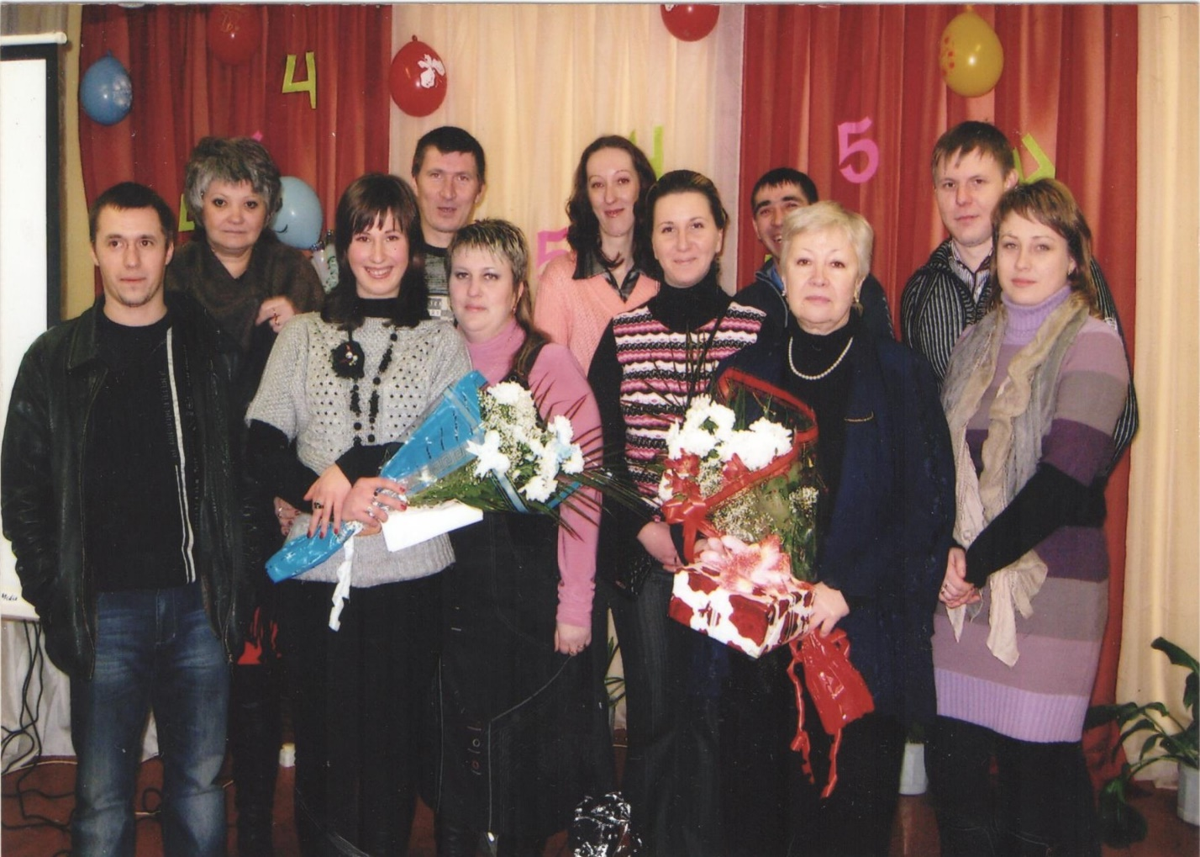
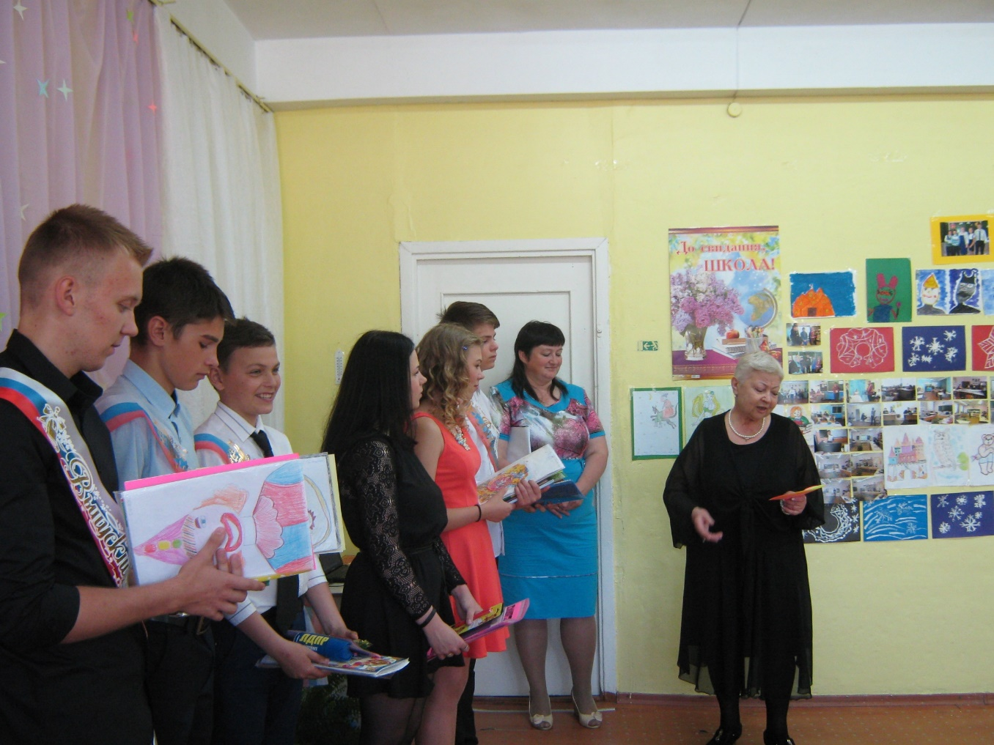
- Какой из выпусков Вам наиболее запомнился?
«Первый выпуск в Туокслахтинской школе. Ребята были активными. Много с ними проводили различных мероприятий».
Выпуск 2017 года. Класс был небольшой. Ребята много и с удовольствием читали, готовили презентации к своим выступлениям. Мы с ними проводили читательские конференции, где обсуждали прочитанное, высказывали свое отношение к героям произведений и их поступкам. Запомнились читательские конференции по произведениям «Звезда», «Чучело».

Slide 24
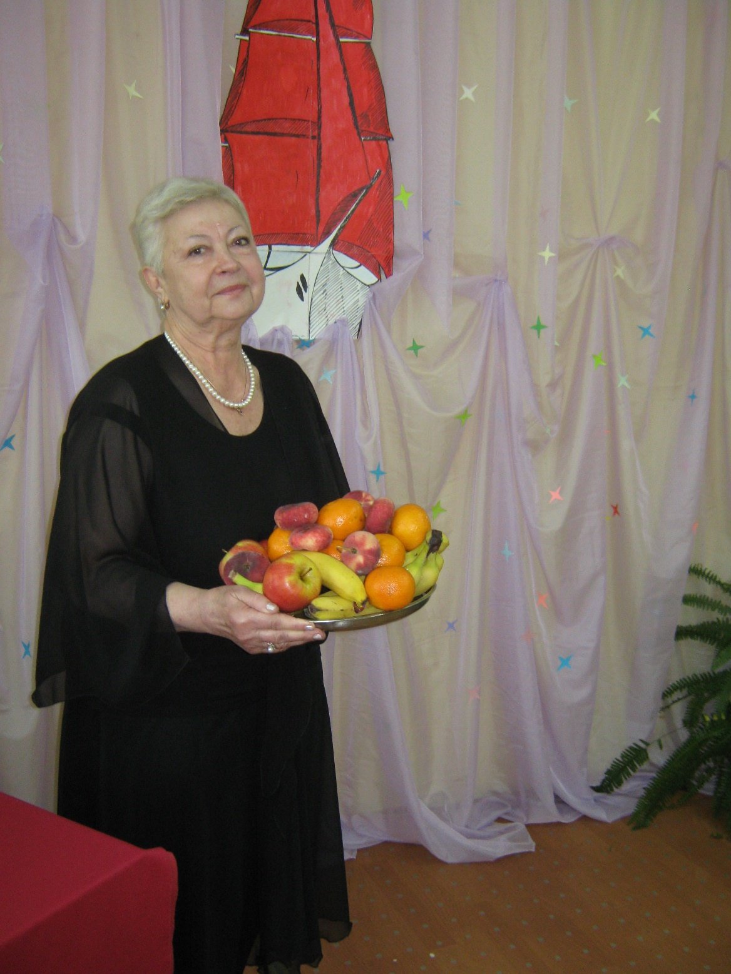
- Как Вы считаете, поменялись ли ученики за это время?
«Конечно, время вносит свои коррективы. Но дети остаются детьми. Самое главное, чтобы учитель, классный руководитель помогли ребятам понять, что образование важно в жизни человека».
- По Вашему мнению, стало ли легче ученикам учиться в школе и почему?
«Считаю, что легче. У современных школьников больше возможностей для образования. Но какие бы не были времена, всё зависит от самого ученика, хочет ли он сам учиться или нет».
- Как Вы считаете, сложнее ли стало работать сегодня в школе и почему?
«Учителю сегодня надо успевать за всеми новшествами. Но самое главное было и остается в работе учителя – умение найти «общий язык» с детьми; умение слушать и слышать их».

Slide 25
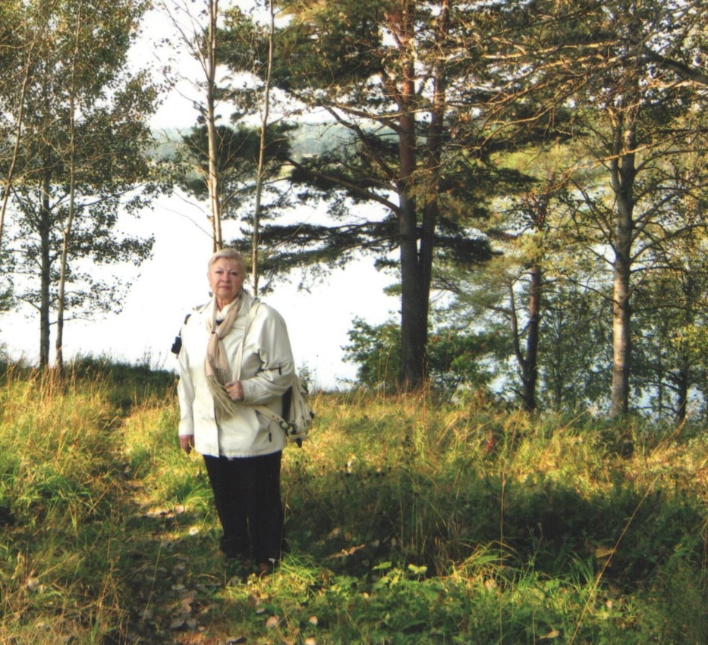

Спасибо тем, кто нас ведёт к познанью,
Кто выбрал путь нелёгкий из дорог.
Спасибо тем, кто гордо носит званье:
Учитель, воспитатель, педагог.

